Slide 1



Slide 2





Integrantes
Caio Martins
Elton
Silva
Guilherme Benassi
Heric
Santos
Wellington
Pereira

Slide 3
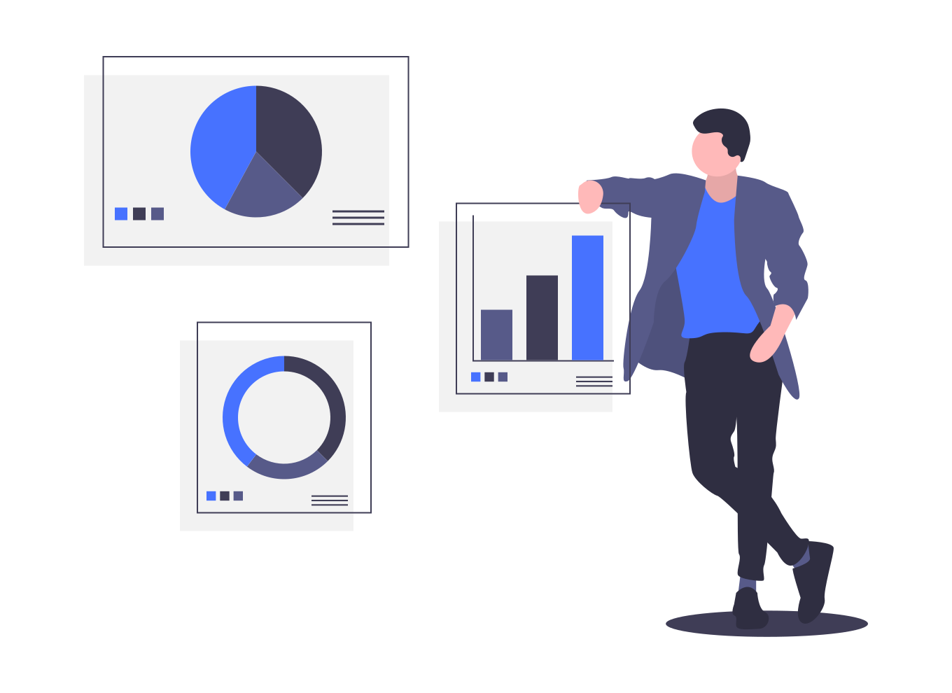
Segmento/Mercado
Nosso alvo principal é a indústria, que domina a economia de diversos países, sendo crucial no Brasil.
A indústria é o maior meio de produção de riquezas, representa 21,2% do PIB do Brasil, além de empregar 9,4 milhões de trabalhadores, 20% de empregos formais.

Slide 4

Contexto
Hoje existe a Industria 4.0 que busca otimização dos processos, redução de energia despendida e tomada de decisões mais assertivas.
A indústria 4.0 busca não somente aprimorar os processos de produção.

Slide 5

Problema
A indústria representou 41% do consumo de energia elétrica em 2018, segundo a CNI.
Segundo ABDEE, 2014 e 2016 foram desperdiçados R$ 61,7 bilhões.
Emissão de gases CO2

Slide 6

Solução Proposta
Brasil é o país que mais recebe irradiação solar em todo o mundo.
Gastos desnecessários com energia elétrica
Sensor de luminosidade LDR 5mm

Slide 7

High Level Design

Slide 8

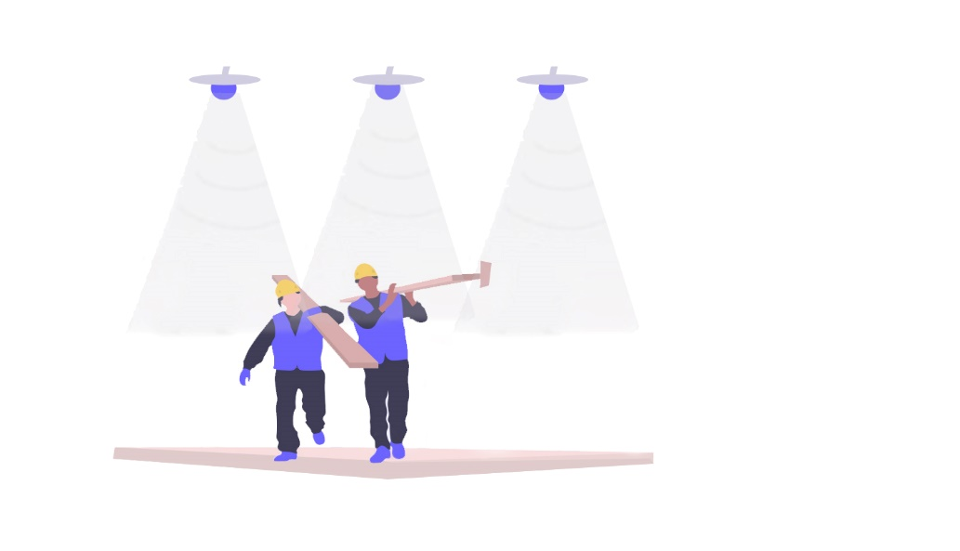




HLD
O sensor captará a incidência de luz solar no local.
Em conjunto com um dimmer reduzirá a luz interna.
O sistema colherá dados a partir do sensor.
O relatório e as informações serão disponibilizada através de um website para o usuário .
O sistema determinará com esses dados, o consumo de energia e imprimirá gráficos.

Slide 9

Lumens e Watts
O Lúmen é a quantidade de luz emitida por uma lâmpada em todas direções, também chamada de fluxo luminoso
Os Watts, mais pelo público em geral é também chamado de potência, simplesmente diz respeito ao consumo de energia
Uma boa lâmpada irá iluminar bem consumindo pouca energia, ou seja, terá uma alta taxa de lúmens e terá um consumo de watts baixo

Slide 10

Low Level Design

Slide 11
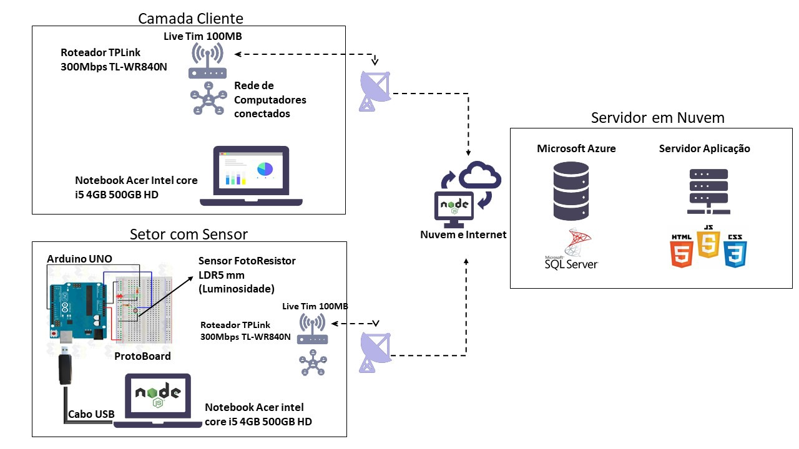

Slide 12
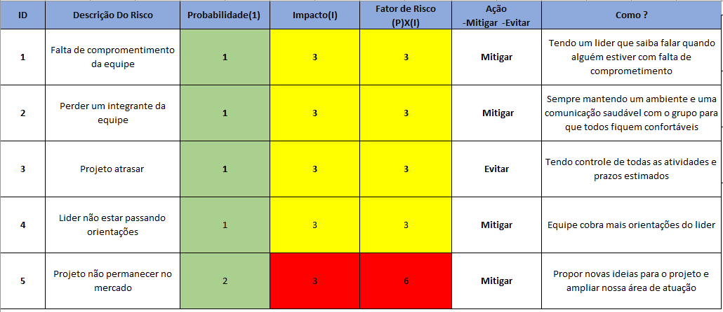
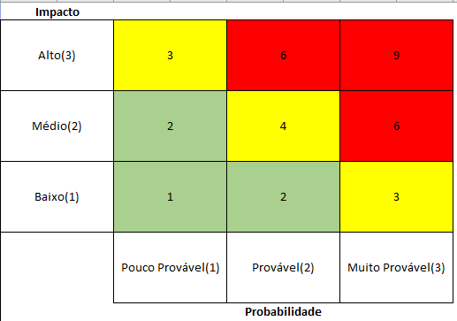
Análise de riscos do Projeto

Slide 13
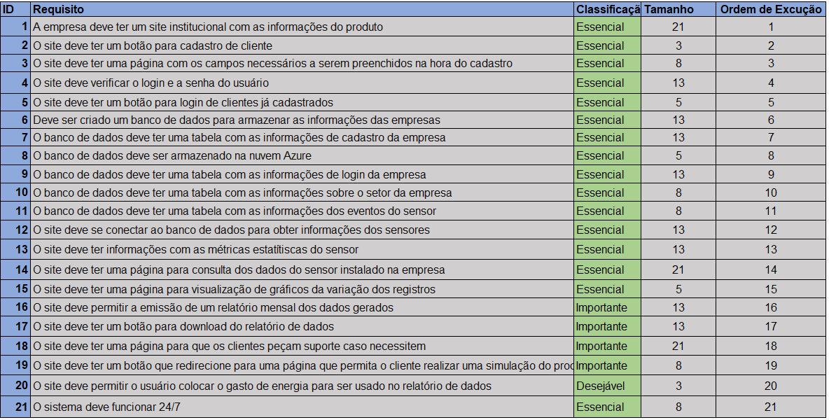
Backlog (Tabela de requisitos)

Slide 14

Site Institucional

Slide 15
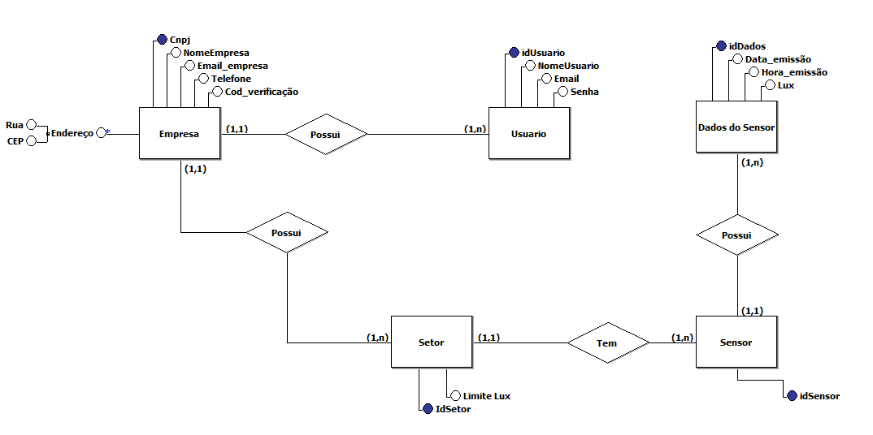
Banco de Dados
(Modelo Conceitual)

Slide 16

Sensor Virtual

